Slide 1
بنام خدا

Slide 2
طراحی سه بعدی مقرنس با استفاده از نرم افزار
3ds Max

Slide 3
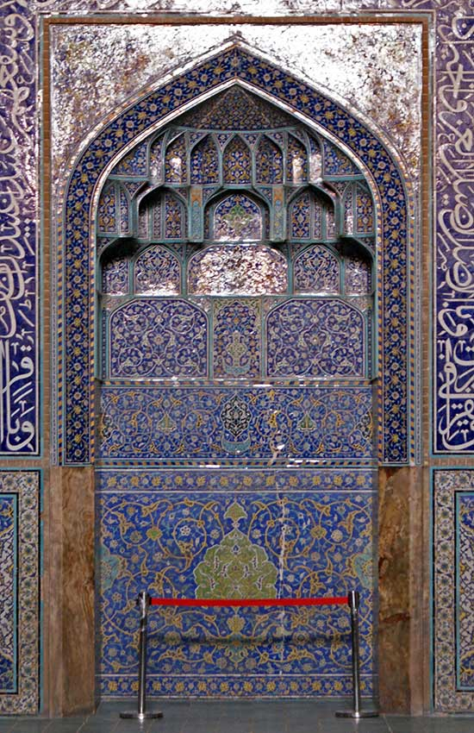
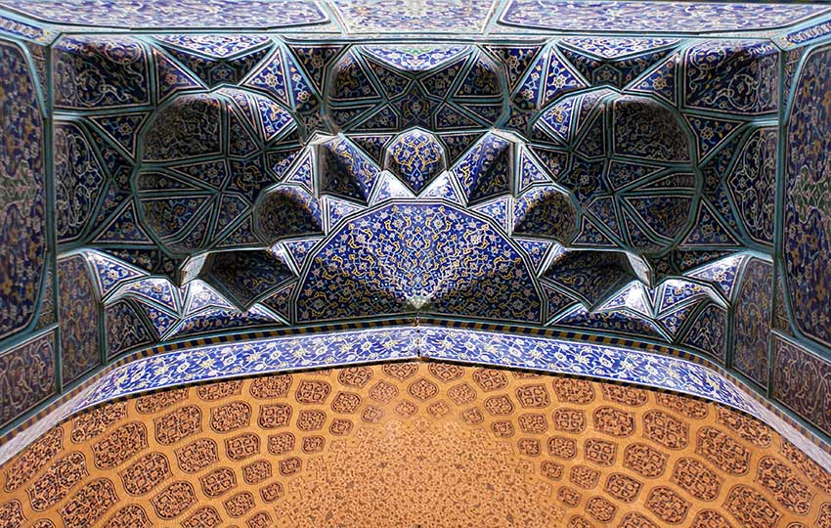
در اين آموزش،نحوه مدلسازي و تکسچرينگ يک محراب مورد بررسي قرار مي گيرد.پيش ازشروع مدلسازي ، بهتراست چند عکس از زواياي مختلف سوژه به عنوان مرجع تهيه گردد.

Slide 4
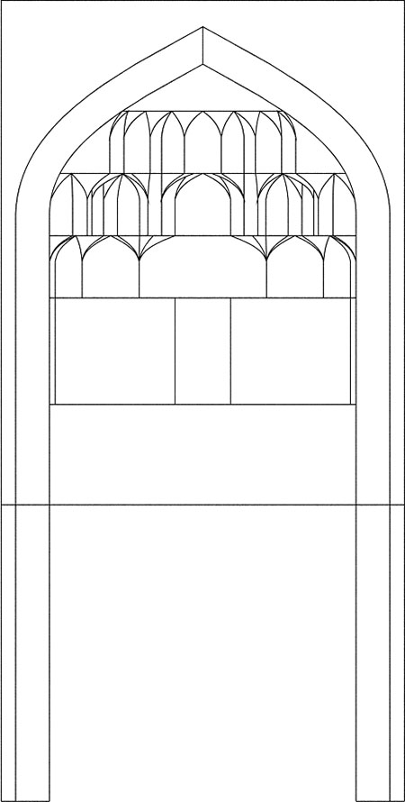
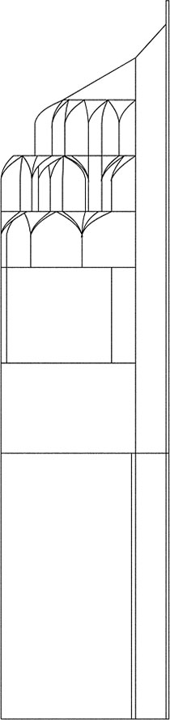
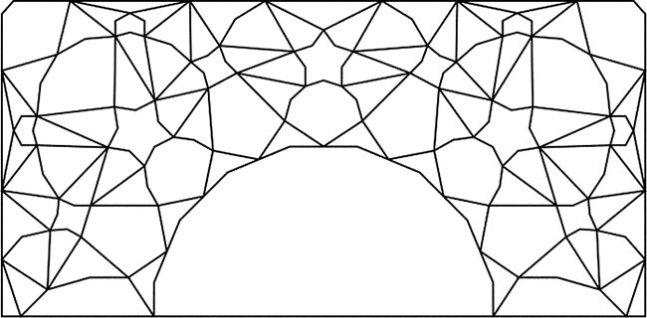
همچنين کمک گرفتن از نقشه هاي مدل مورد نظر در جهات مختلف در طول مدلسازي ، باعث مي شود تا کار با دقت و سهولت بيشتري دنبال شود.

Slide 5
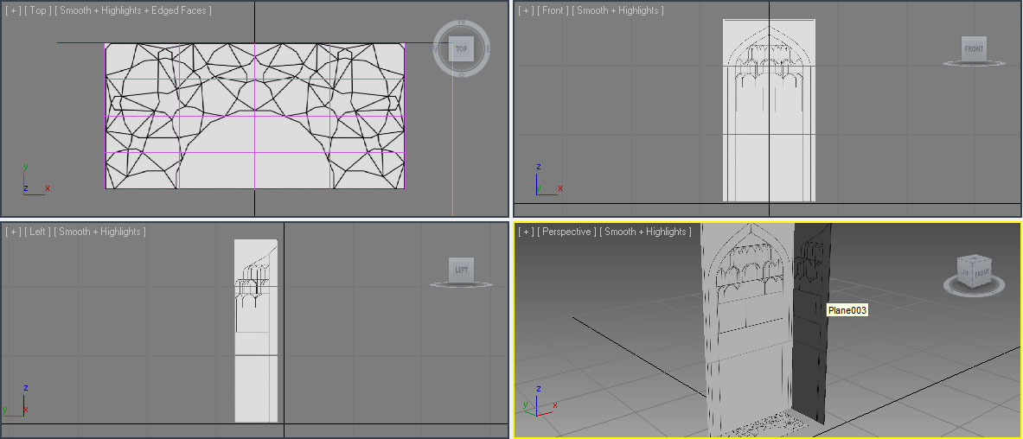
براي شروع ، مطابق تصوير چند Plane درويوهاي نرم افزار ترسيم کرده و با نسبت دادن نقشه ها به Diffuse چند متريال آنها را بر روي Plane ها قرار دهيد . دقت کنيد نسبت Plane هاي ترسيم شده با نسبت طول و عرض نقشه ها بر حسب پيکسل هماهنگي داشته باشد . سپس با استفاده ازابزارهاي Move , Rotate , Scale پلين هاي ترسيم شده را مانند شکل بر يکديگر منطبق نماييد . اين Plane ها بعنوان راهنما در طول مدلسازي مورد استفاده قرار خواهند گرفت .

Slide 6
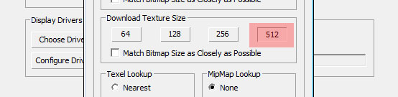
در صورتي که مپ ها به خوبي در ويو ديده نشوند ، وارد مسير Customize > Preferences شده در قسمت Viewports گزينه Configure Driver را انتخاب کرده ميزان Download Texture Sizeرا بر روي 512 قرار دهيد . به اين ترتيب پس از باز کردن مجدد فايل کيفيت مپ ها در ويو بهبود خواهد يافت .

Slide 7
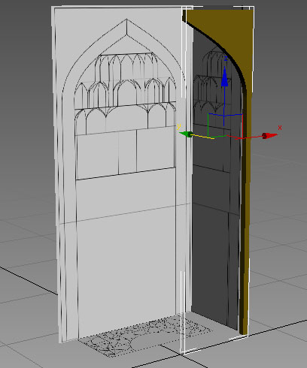
ابتدا مدل قوس دهانه اين محراب را مطابق نقشه با کمک Line ترسيم نموده و آن را Extrude کنيد . شايان ذکر است که به دليل قرينه بودن اين محراب ، مي توانيد نيمي از آنرا مدلسازي کرده و در پايان با استفاده از ابزار Mirror يک قرينه از مدل در کنار آن ايجاد نماييد .

Slide 8
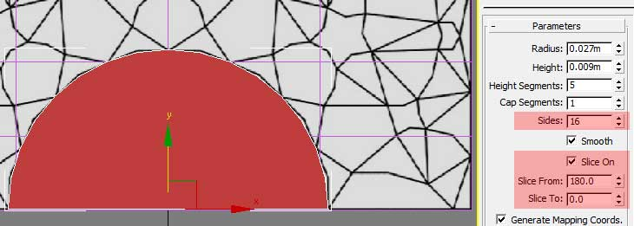
براي مدلسازي مقرنس ، ابتدا يک نيم استوانه با تعداد اضلاع شمسه منطبق با نقشه ها ترسيم نموده و با راست کليک بر روي آن Convert to Editable Mesh را انتخاب کنيد .

Slide 9
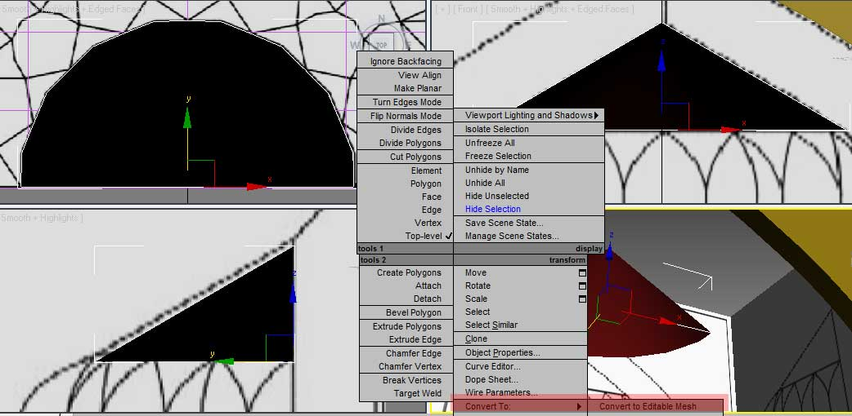
اکنون ، پوليگان هاي اضافي استوانه را حذف نماييد تا پوسته زيرين آن باقي بماند. براي شفاف شدن مدل جهت مشاهده نقشه ازپشت مدل انتخابي در ويو مي توانيد دکمه Alt+X را بزنيد . همچنين بايد ورتکسها را مطابق نقشه تنظيم نماييد.

Slide 10
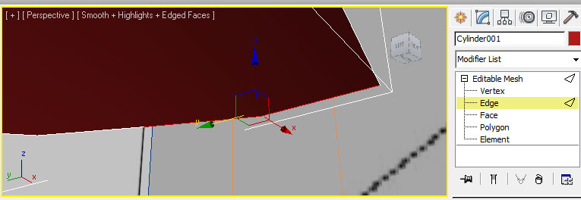
حال نوبت به گسترش مدل رسيده است . براي اين کار ، وارد زيرمجموعه Edge در Editable Mesh گرديده و دو عدد از آنها را مطابق شکل انتخاب کنيد .

Slide 11
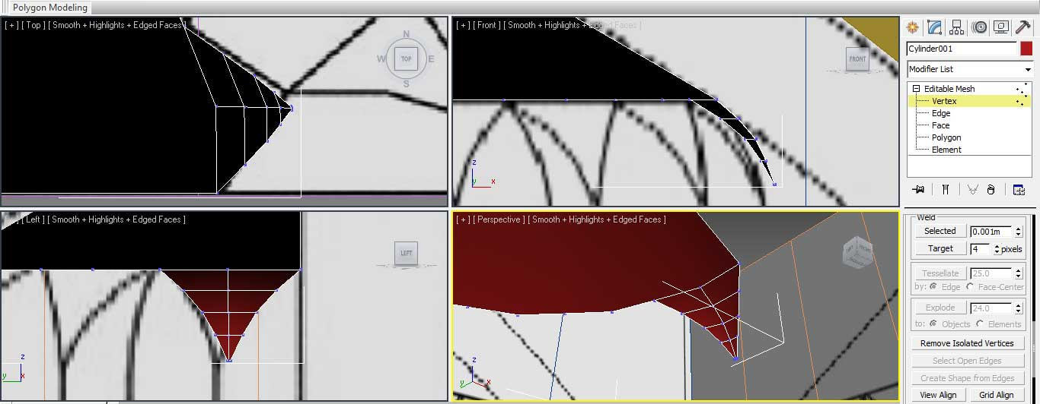
با نگه داشتن دکمه Shift و Move کردن Edge هاي انتخابي به سمت پايين ، از آنها کپي گرفته و جسم را گسترش دهيد تا قسمت مثلث شکل مطابق نقشه ها و تصوير ايجاد گردد. توجه داشته باشيد هر چه دفعات کپي گرفتن تا پايين بيشتر باشد انحناي مدل ايجاد شده نرم تر و مناسب تر خواهد بود . در اين مرحله نياز است تا از Vertex ها در زيرمجموعهEditable Meshکمک گرفته شود تا با جابجا نمودن آنها به شکل مورد نظر برسيد .

Slide 12
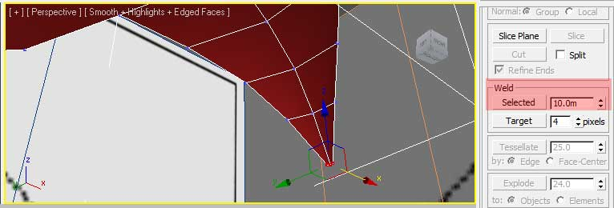
براي جوش دادن و يکي کردن Vertex هاي انتخابي در قسمت پايين ، آنها را انتخاب نموده و در پارامترهاي Editable Mesh گزينهSelected Weld را بزنيد . در صورت يکي نشدن ورتکسها با يکديگر ميزان عدد Weld را بالا ببريد .

Slide 13
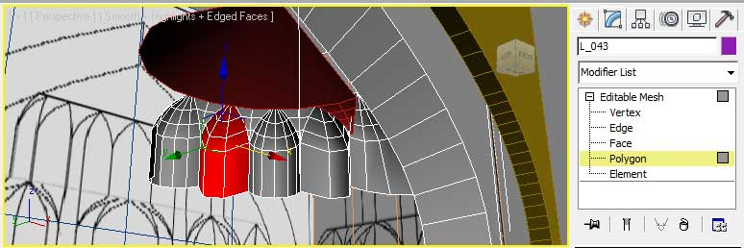
به همين ترتيب،کاسه ها و ساير قسمت هاي مقرنس را مدلسازي نماييد.در قسمت پوليگان نيز مي توانيد کاسه ها را انتخاب نموده و با نگه داشتن دکمه Shift از آنها کپي بگيريد.

Slide 14
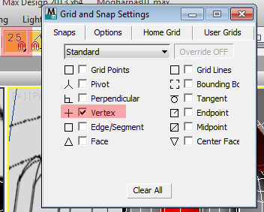
براي انطباق دقيق Vertex ها در کنار يکديگر، ابزار Snap را در قسمت نوار ابزار بالا فعال نموده و با راست کليک بر روي اين ابزار ، پارامترهاي آن را مانند شکل تنظيم نماييد . با فعال بودن اين ابزار ، به راحتي مي توانيد Vertexها را بر روي يکديگر منطبق نماييد .

Slide 15
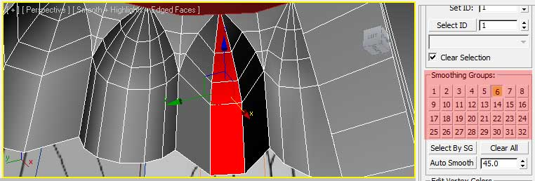
براي ايجاد شکستگي هاي مدل ، وارد زيرمجموعه Polygon در Editable Mesh گرديده و پوليگان هايي را که مي خواهيد لبه هاي آنها شکسته ديده شود انتخاب نموده در قسمت Smoothing Groupsبراي هر دسته از آنها يک عدد انتخاب نماييد.

Slide 16
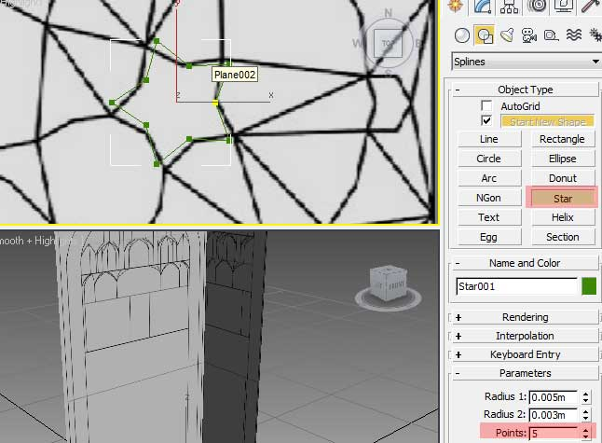
براي مدلسازي کاشي ستاره اي شکل ، در قسمت Shapes گزينه Star را انتخاب نموده ، تعداد Point هاي آن را 5 قرار داده و شعاع آن را مطابق نقشه ها تنظيم نماييد .

Slide 17
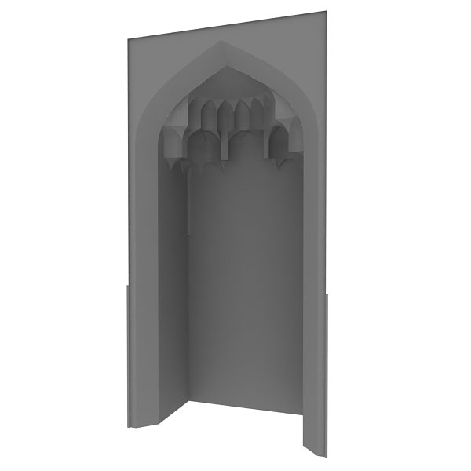
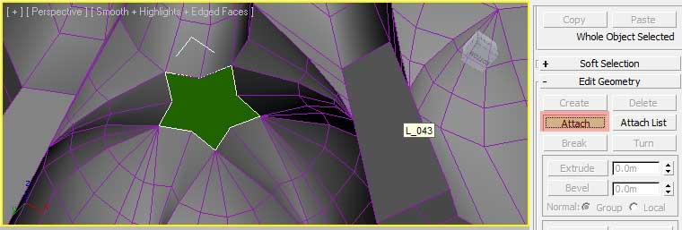
سپس آن را به Editable Mesh تبديل نماييد تا از حالت دو بعدي خارج شود . دقت کنيد پوسته هاي آن به سمت پايين قرار گرفته باشد. براي اتصال آن به مدل مقرنس،در پارامترهاي Editable Meshگزينه Attach را فعال نموده و با کليک بر روي مدل مقرنس آنها را يکي کنيد.اکنون مرحله مدلينگ به اتمام رسيده است .

Slide 18
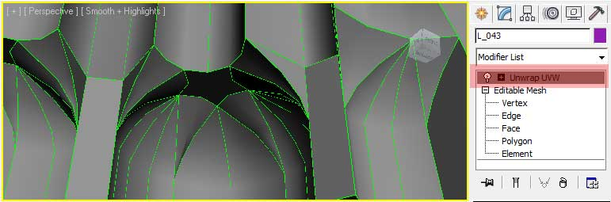
براي تکسچرينگ و متريال دهي اين کار ، مدل را انتخاب نموده و در قسمت Midifier List گزينه Unwrap UVW را به مدل نسبت دهيد .

Slide 19
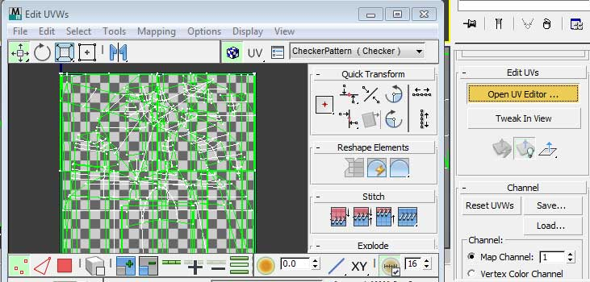
در پارامترهاي Unwrap گزينه Open UV Editor را بزنيد تا پنجره Edit UVWs باز شود .

Slide 20
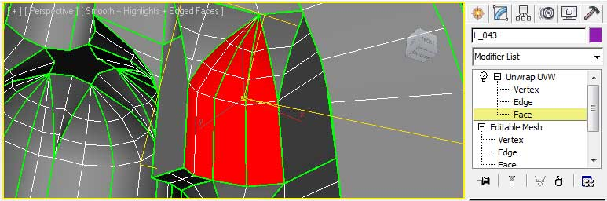
زير مجموعه Face ابزار Unwrap را انتخاب نموده و سطوح مورد نياز براي تکسچرينگ را انتخاب کنيد .

Slide 21
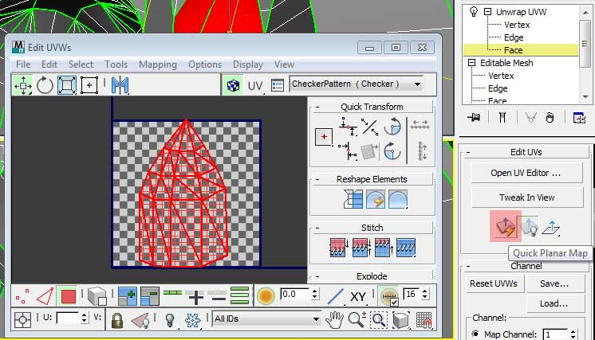
پس از انتخاب پوليگان هاي هر سطح ، بر روي ابزار Quick Planar Map در پارامترهاي Unwrap کليک نماييد تا بصورت مسطح در پنجره Edit UVWs قرار گيرند .

Slide 22
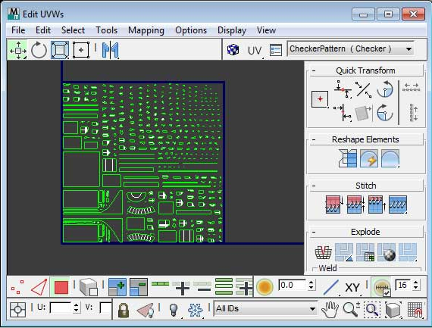
اکنون با استفاده از ابزارهاي موجود در اين پنجره سطوح را در کادر مربع شکل پنجره Edit UVWs بچينيد .

Slide 23
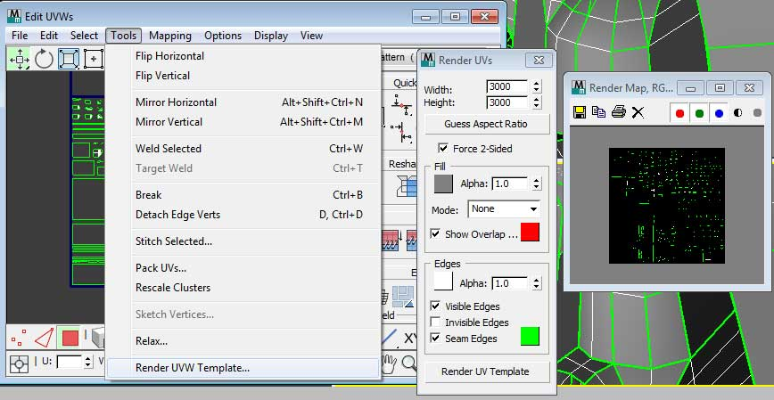
حال ، در منوي اين پنجره وارد Tools > Render UVW Template شده با انتخاب سايز مناسب از سطوح چيده شده يک رندر گرفته و آنرا ذخيره نماييد .

Slide 24
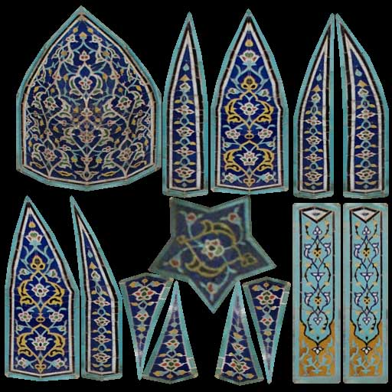
اکنون رندر گرفته شده را در نرم افزار Photoshop باز نموده و با استفاده از ابزارهاي Transform عکس هاي گرفته شده از کاشي ها را بر روي سطوح منطبق نماييد . براي از بين بردن سايه ها و يا هايلايت هاي ناخواسته عکس ها ، مي توانيد از ابزار Image > Adjustments > Shadows/Highlights استفاده کنيد .

Slide 25
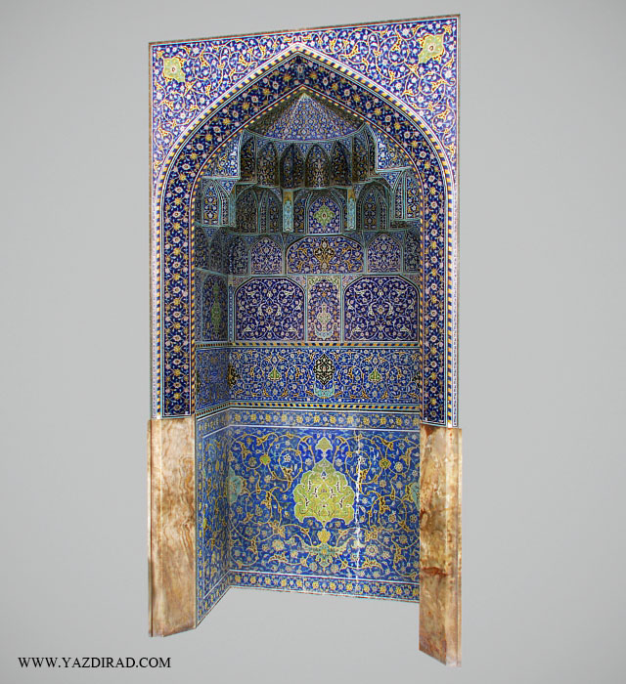
پس از ذخيره کردن تکسچر طراحي شده در فتوشاپ ، مجددا به محيط مکس بازگشته ، از اين تکسچر در ساخت متريال مقرنس استفاده نموده و آن را به مدل ساخته شده نسبت دهيد . به اين ترتيب کار مدلينگ و تکسچرينگ اين مقرنس به اتمام رسيد .

